Slide 1
Ресурс памяти ПЛИС: RAM
(random access memory)
Ресурс для хранения данных
Может быть реализована как распределенная память (Distributed RAM), как блочная память (BRAM) или как регистры
Основные типы RAM: однопортовая (single port), простая двухпортовая (simple dual port), полная двухпортовая (true dual port)

Slide 2
Distributed RAM
Реализуется на основе LUT в SliceM (например, 6-LUT может хранить 64 бита)
Записывается синхронно
Считывается асинхронно
Подходит для реализации буферов памяти с быстрым доступом
Не подходит для хранения большого количества данных

Slide 3
BRAM
Специально выделенный ресурс ПЛИС
Тот же объем памяти занимает меньше места на кристалле, чем distributed RAM
Подходит для хранения больших объемов данных
Обычно, чем больше и дороже ПЛИС, тем больше в ней блочной памяти

Slide 4
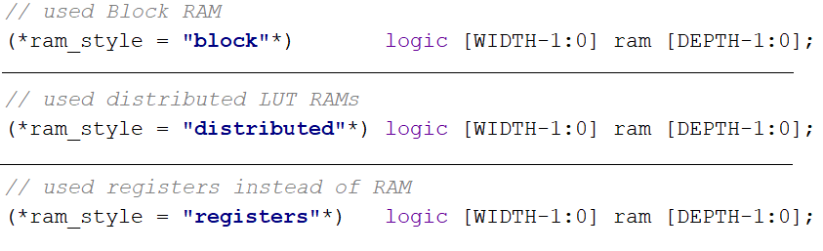
САПР можно указать конкретную реализацию памяти с помощью атрибутов
Атрибут – это специальная языковая конструкция, позволяющая влиять на синтез проекта

Slide 5

Single Port RAM
Имеет один адресный вход
Чтение и запись происходит по одному адресу

Slide 6
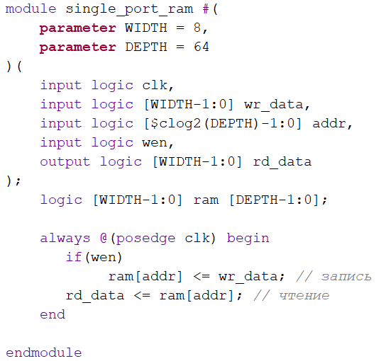
Single Port RAM

Slide 7

Simple Dual Port RAM
Один порт работает на чтение, другой на запись
Каждый порт имеет свой адресный вход
Порты тактируются разными сигналами
На основе такой памяти строится FIFO

Slide 8
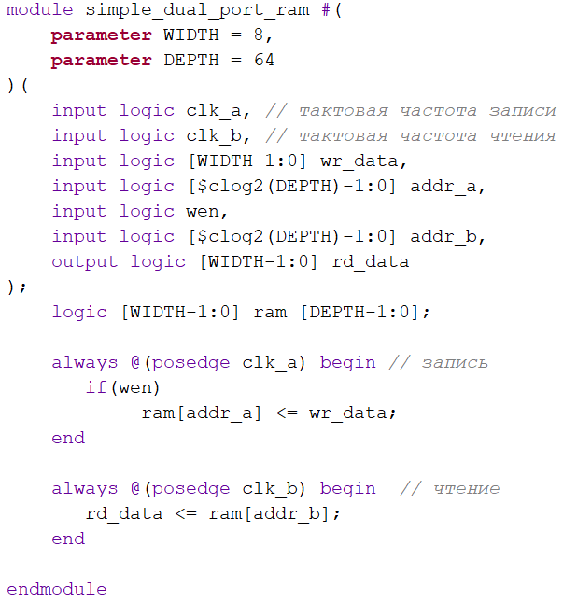
Simple
Dual Port RAM

Slide 9

True Dual Port RAM
Оба порта работают на чтение и запись
Каждый порт имеет свой адресный вход
В пределах одного порта чтение и запись происходит по одному адресу
Порты тактируются разными сигналами
На основе такой памяти строится FIFO

Slide 10
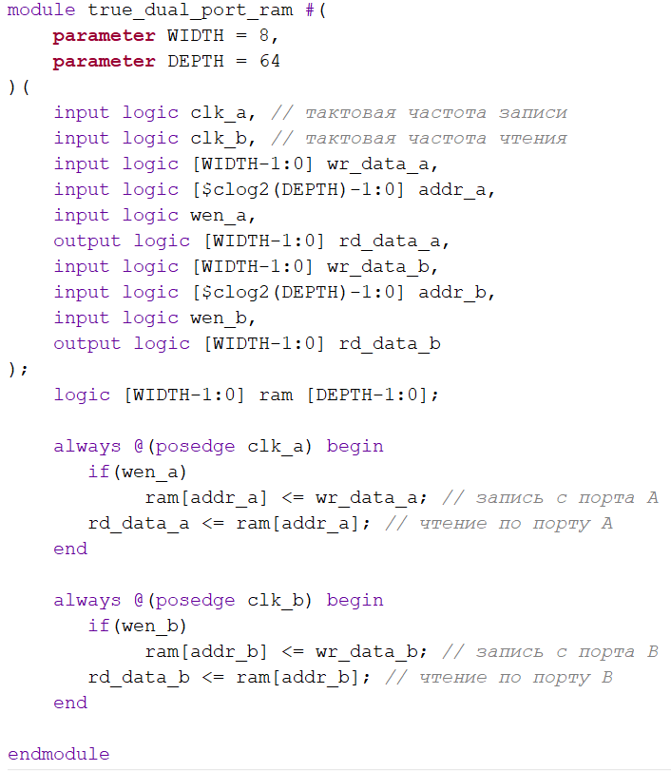
True
Dual Port RAM

Slide 11
Режимы записи RAM
Реализация RAM отличается по режиму записи (при реализации через IP или макрос Vivado - параметр write_mode)
Существует три типа реализации: запись перед чтением (write_first), чтение перед записью (read_first), без чтения при записи (no_change)

Slide 12
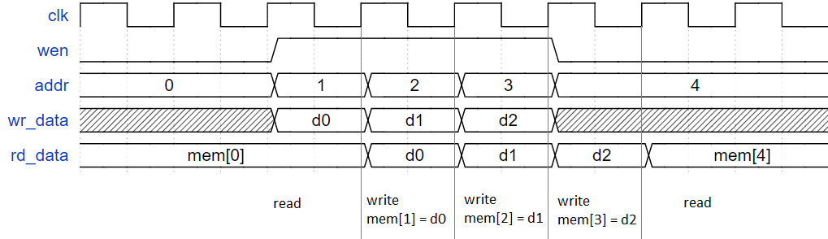
Запись перед чтением (write_first)

Slide 13

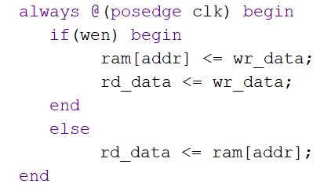
Запись перед чтением (write_first)

Slide 14
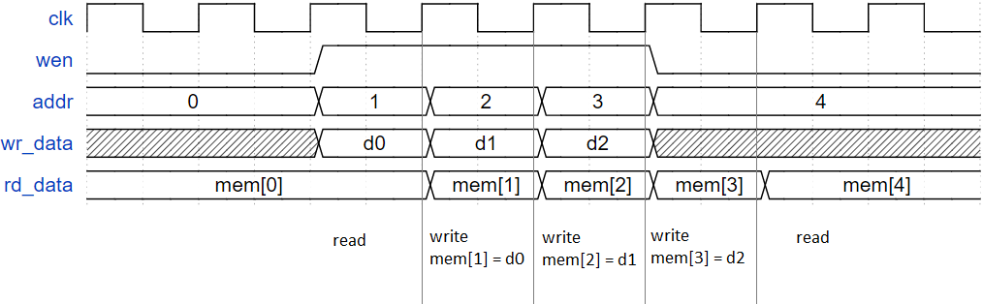
Чтение перед записью (read_first)

Slide 15

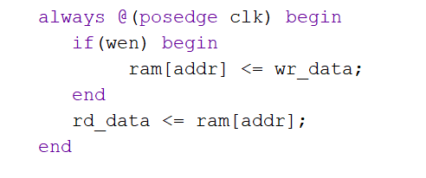
Чтение перед записью (read_first)

Slide 16
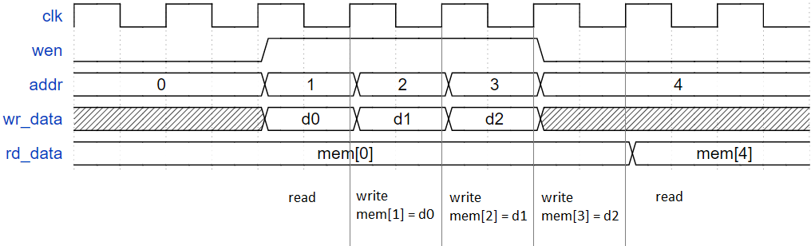
Без чтения при записи (no_change)

Slide 17

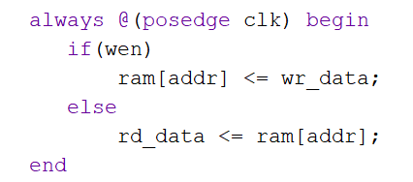
Без чтения при записи (no_change)

Slide 18
FIFO
Блоки RAM используются для формирования FIFO
Основные применения: пересечение тактовых доменов, буферизация данных при их отправке за пределы ПЛИС, промежуточное хранения данных для их дальнейшей обработки
В отличие от “чистого” RAM у FIFO порядок записи и чтения фиксирован

Slide 19
FIFO
Может иметь один тактовый сигнал (Single Clock FIFO) или независимые тактовые сигналы чтения и записи (Dual Clock FIFO)
Single Clock FIFO используется для буферизации
Dual Clock FIFO используется для передачи данных между разными тактовыми доменами
В Dual Clock FIFO все сигналы, относящиеся к чтению, синхронизируются с тактовым сигналом чтения и все сигналы для записи синхронизируются с тактовым сигналом записи

Slide 20

FIFO
Не имеет адресов чтения/записи (производит последовательное считывание/запись)
Запись в FIFO осуществляется синхронно по сигналу wen
Считывание из FIFO осуществляется синхронно по сигналу ren
Флаги full/empty указывают на заполненный/пустой FIFO
Флаги almost _full/almost_empty используются для раннего предупреждения о заполненном или пустом FIFO (опциональны)

Slide 21

FIFO
В общем случае представляет собой Dual port RAM, два счетчика адреса и логику формирования сигналов состояния full/empty (almost_full/almost_empty)

Slide 22

FIFO
Нельзя писать в заполненное FIFO (overflow) и считывать из пустого (underflow)
При записи и чтении необходимо анализировать флаги full и empty

Slide 23
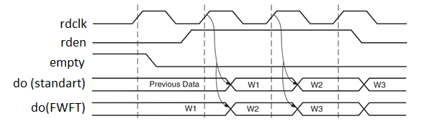
FIFO
Может работать в двух режимах: стандартный режим (Standard) и First Word Fall Through (FWFT)
В стандартном режиме первое записанное слово на выходе появится после установки rden по фронту следующего тактового сигнала чтения
В FWFT режиме первое слово, записанное в пустой FIFO, автоматически появится на выходе вне зависимости от rden (последующие данные считывается как обычно – при установленном rden)

Slide 24

Метастабильность
Это состояние, в котором выходные данные триггера в FPGA неизвестны или недетерминированы в связи с нарушением времени установки или удержания триггера
В метастабильном состоянии выходной сигнал колеблется на значении между высоким и низким уровнем в течение некоторого периода времени, превышающего tcq триггера, после чего сигнал стабилизируется либо в 0, либо в 1

Slide 25
Метастабильность
Нельзя точно сказать, какое значение примет выходной сигнал после выхода из метастабильного состояния
Такое поведение порождает неизвестный результат в последующих элементах
Если выходной сигнал триггера, попавший в метастабильное состояние, не успеет стабилизироваться до момента времени, когда следующий триггер захватит этот сигнал, то следующий триггер также может попасть в метастабильное состояние
Внутри ПЛИС нарушение временных характеристик триггера в случае, например, слишком длинных путей распространения сигнала, контролируется САПР при временном анализе

Slide 26
Метастабильность
Проблемы метастабильности обычно возникают, когда сигнал передается между схемами в несвязанных или асинхронных тактовых доменах
В этом случае разработчик не может гарантировать, что сигнал не будет нарушать временные характеристики триггеров, поскольку сигнал может поступить в любое время относительно тактового сигнала
Не каждое изменение сигнала, нарушающее временные характеристики триггера, приводит к метастабильному выходному сигналу
Вероятность перехода триггера в метастабильное состояние и время, необходимое для возврата в стабильное состояние, варьируются в зависимости от технологического процесса изготовления устройства и условий эксплуатации

Slide 27
Метастабильность
Когда сигнал передается между тактовыми доменами, необходимо синхронизировать этот сигнал с новым тактовым доменом, прежде чем его можно будет использовать
Чтобы свести к минимуму сбои из-за метастабильности, разработчики обычно используют последовательность триггеров (цепь синхронизации, синхронизатор) для синхронизации сигнала с новой тактовой областью.
Эти триггеры дают дополнительное время потенциально метастабильному сигналу для установки стабильного значения, прежде чем сигнал будет использоваться в остальной части проекта

Slide 28

Цепь синхронизации

Slide 29

Цепь синхронизации
Если период тактового сигнала достаточно большой, то к концу периода выход первого триггера стабилизируется, второй триггер зафиксирует стабильное значение и сформирует корректный выходной сигнал

Slide 30
Цепь синхронизации
Последовательность триггеров будет выполнять роль цепи синхронизации, если:
все триггеры цепочки тактируются одним тактовым сигналом
на первый триггер цепочки приходит асинхронный сигнал
каждый триггер соединен только с одним триггером (за исключением последнего триггера цепочки)

Slide 31

Цепь синхронизации
Если тактовый домен 1 работает на частоте, большей чем тактовый домен 2, может возникнуть ситуация когда сигнал D1 устанавливается и сбрасывается между фронтами тактового сигнала домена 2
Такой сигнал не захватится синхронизатором

Slide 32

Цепь синхронизации
Если частота тактового домена 1, больше частоты тактового домена 2, то сигнал D1 необходимо “растянуть” для его захвата в медленном тактовом домене 2
Чтобы должным образом гарантировать соблюдение времени установки и удержания, рекомендуется растягивать сигнал так, чтобы он занимал как минимум 2 тактовых цикла в медленной тактовой области

Slide 33
Метастабильность
В случае многоразрядной шины нельзя поставить по синхронизатору на каждый бит шины: из-за небольших перекосов сигналы шины могут быть захвачены на разных нарастающих фронтах тактового сигнала приемного тактового домена (например, разные параметры триггеров разрядов шины)
Кроме того значение сигнала триггера вышедшего из метастабильного состояния не определено (т.е. может быть либо 0, либо 1) и результирующее значение шины может быть некорректным
В этом случае удобно использовать FIFO с независимыми тактовыми сигналами чтения и записи (Dual Clock FIFO)

Slide 34
Литература
Дэвид М. Хэррис, Сара Л. Хэррис: “Цифровая схемотехника и архитектура компьютера”
www.01signal.com/constraints/timing
AMD Xilinx: “Vivado Design Suite User Guide: Synthesis (UG901)”
AMD Xilinx: “7 Series FPGAs Memory Resources User Guide (UG473)”
Clifford E. Cummings: “Clock Domain Crossing (CDC) Design & Verification Techniques Using SystemVerilog”
Дополнительно:
Clifford E. Cummings: “Simulation and Synthesis Techniques for Asynchronous FIFO Design”

